Slide 1
Механизмы обеспечения академической честности в университетах. Методология эффективного внедрения и использования системы «Антиплагиат»
Юрий Викторович Чехович, к.ф.-м.н.
Исполнительный директор компании Антиплагиат

Slide 2
Почему необходимо проверять работы на наличие заимствований?

Slide 3
Почему работы проверяют на наличие заимствований?
Некоторые факты
2005 год – более 50% дипломных работ, защищенных на «отлично», были скопированы из интернета без изменений (компания «Антиплагиат»)
2013 год – более 1500 диссертаций по историческим наукам, защищенных в России после 2000 года, содержат значительные заимствования из других диссертаций (исследование компании Антиплагиат)
2017 год – среди 2,5 млн текстов научных статей из научной электронной библиотека Elibrary.ru было обнаружено более 20 тысяч случаев переводных заимствований значительного объема из англоязычных публикаций (https://doi.org/10.14357/19922264210105)
2019 год – среди 4,3 млн научных статей на русском языке обнаружено более
70 тысяч случаев дублирования публикаций (https://doi.org/10.1016/j.joi.2021.101246)

Slide 4
Пример фальсификации в медицинской диссертации
Диссертация 2005 г.
Диссертация 2011 г.
Наиболее выраженное уменьшение уровня IgА в сыворотке крови констатировано в группе больных псориазом, получивших в составе комплексной терапии имунофан (р<0,001), при этом концентрация IgА в крови статистически не отличалась от результатов, полученных в группе доноров (р>0,05)…
Вышеизложенное убедительно демонстрирует благоприятное влияние имунофана на содержание IgА в кровяном русле. Среди пациентов, лечившихся традиционными медикаментозными средствами, содержание IgА в сыворотке крови после проведенной терапии оставалось достаточно высоким, в 2,8 раза превышая контрольные величины (р<0,001).
Наиболее выраженное уменьшение уровня IgА в сыворотке крови констатировано в группе больных микробной экземой, получивших в составе комплексной терапии циклоферон (р < 0,001), при этом концентрация IgА в крови статистически не отличалась от результатов, полученных в группе доноров (р > 0,05)…
Вышеизложенное убедительно демонстрирует благоприятное влияние циклоферона на содержание IgА в кровяном русле. Среди пациентов, лечившихся традиционными медикаментозными средствами, содержание IgА в сыворотке крови после проведенной терапии оставалось достаточно высоким, в 2,8 раза превышая контрольные величины (р<0,001)
Гельфанд М. С. Недобросовестные заимствования в диссертационных работах //
Образование и наука. 2018. Т. 20, № 3. С. 160–181. DOI: 10.17853/1994-5639-2018-3-160-181

Slide 5
Почему работы проверяют на наличие заимствований?
Подготовить несамостоятельную работу гораздо проще, чем обнаружить ее несамостоятельность без специальных инструментов.
В настоящее время для выявления несамостоятельности и других проблем, вызванных эффектом “copy-paste” используют системы выявления заимствований (plagiarism detection systems)
Ведущим российским инструментом выявления заимствований является система Антиплагиат

Slide 6
Можно ли обойтись без проверки?

Slide 7
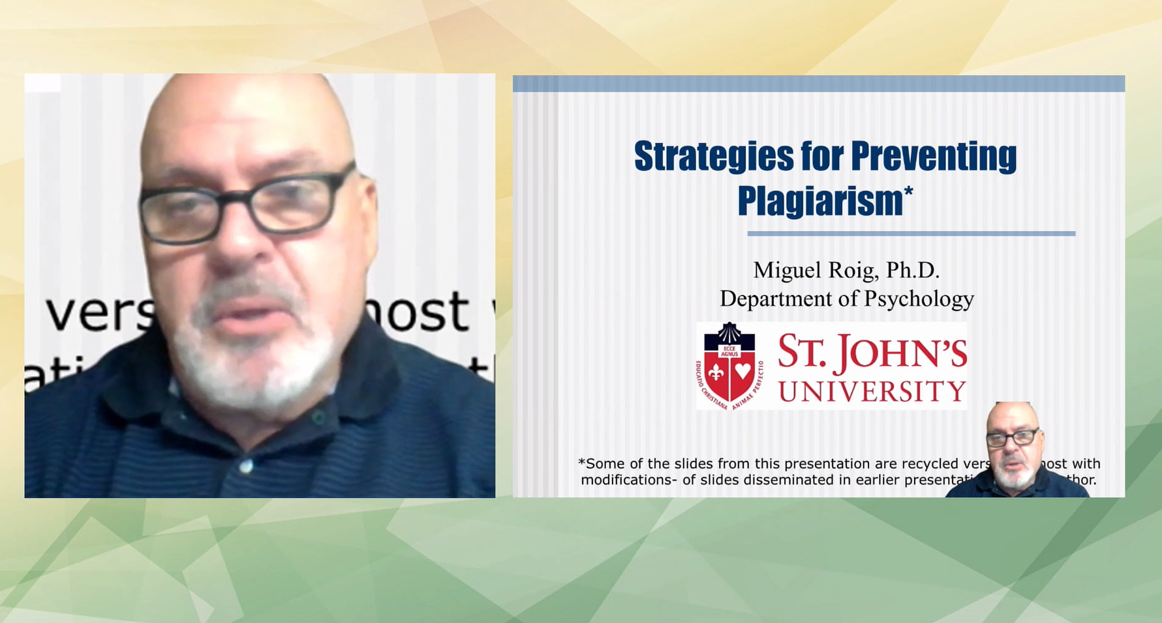
Оказывается можно: предотвращение плагиата
https://youtu.be/crHA0RF34zA

Slide 8
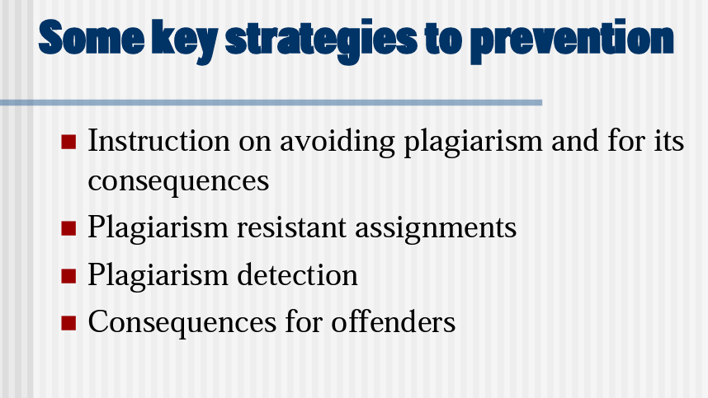
Предотвращение плагиата
Miguel Roig “Strategies for Preventing Plagiarism” / Konferencija Obnaruzhenie zaimstvovaniy – 2021 (Plagiarism detection – 2021) https://youtu.be/crHA0RF34zA

Slide 9
В чем проблема оценки «по проценту»?

Slide 10
Процесс проверки?
Принять документ к дальнейшей обработке
удовлетворяет
Загрузить документ в систему обнаружения заимствований
Узнать оценку системы
(долю оригинального текста)
Сравнить долю с порогом
Отклонить документ
не удовлетворяет

Slide 11
Это неправильный процесс!
Принять документ к дальнейшей обработке
удовлетворяет
Загрузить документ в систему обнаружения заимствований
Узнать оценку системы
(долю оригинального текста)
Сравнить долю с порогом
Отклонить документ
не удовлетворяет

Slide 12
Проблемы оценки «только по проценту»
Эксперты/рецензенты не проводят анализ правомерных и неправомерных заимствований
Появляется одобренный «уровень плагиата»
Не учитываются особенности типа работы
Не анализируется структура работы: заимствования в результатах и заимствования в обзоре стоят одинаково
Не анализируются случаи допустимого самоцитирования: препринты, диссертации, научные отчеты

Slide 13
«Процент плагиата»
«Не существует и не может существовать никаких пороговых значений (выраженных в процентном отношении либо любым иным образом), в рамках которых наличие или отсутствие неправомерных заимствований в форме плагиата является (являлось бы) допустимыми».
// Шахрай С. М. О плагиате в произведениях науки (диссертациях на соискание учёной степени) / С. М. Шахрай, Н. И. Аристер, А. А. Тедеев. — М. : МИИ, 2014. — 176 с.

Slide 14
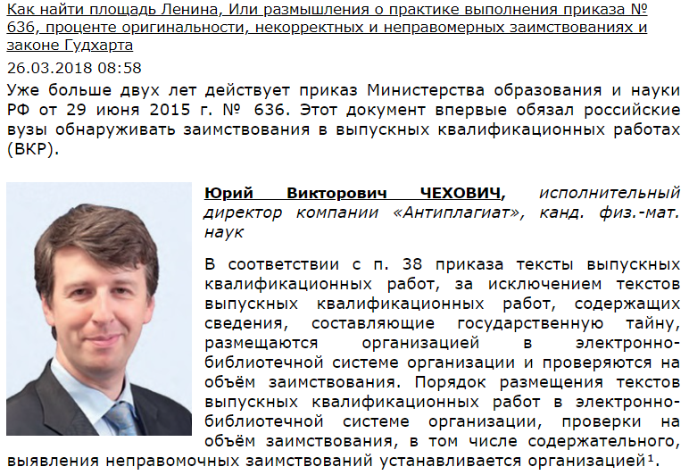
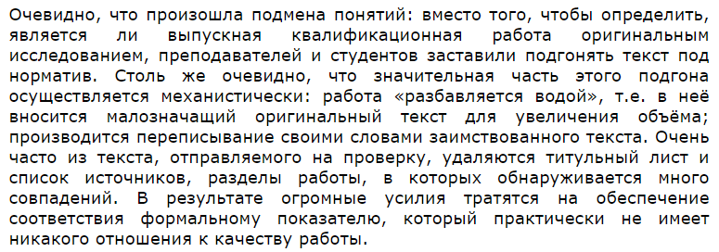
https://doi.org/10.1038/d41586-019-00893-5
http://www.unkniga.ru/innovation/tehnology/8136-kak-najti-ploschad-lenina-ili-razmyshleniya-o-praktike.html

Slide 15
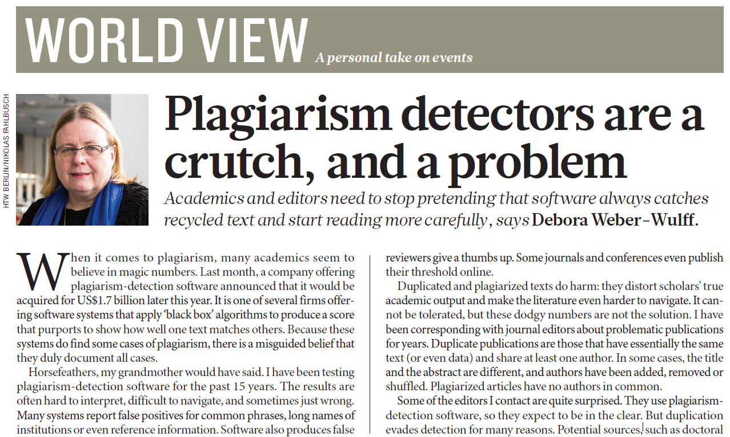
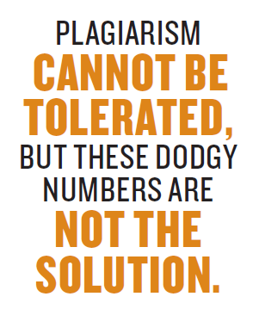
https://doi.org/10.1038/d41586-019-00893-5

Slide 16
Типизация заимствований
Корректное правомерное заимствование: «…обоснованное целями цитирования использование в своем произведении науки части чужого текста с обязательным указанием (ссылкой) на истинного автора и источник заимствования, оформленные в соответствии с установленными правилами цитирования»
Некорректное правомерное заимствование: «…обоснованное целями цитирования использование в своем произведении науки части чужого текста с обязательным указанием (ссылкой) на истинного автора и источник заимствования, когда такое указание (ссылка) оформлена с нарушением установленных правил цитирования или не оформлено»
Неправомерное заимствование:
объем заимствованного текста не оправдан с точки зрения целей цитирования
отсутствует ссылка на истинного автора и источник заимствования
О плагиате в произведениях науки (диссертациях на соискание ученой степени): С.М. Шахрай, Н.И. Аристер, А.А. Тедеев. – М.: МИИ, 2014. - 176 с.

Slide 17
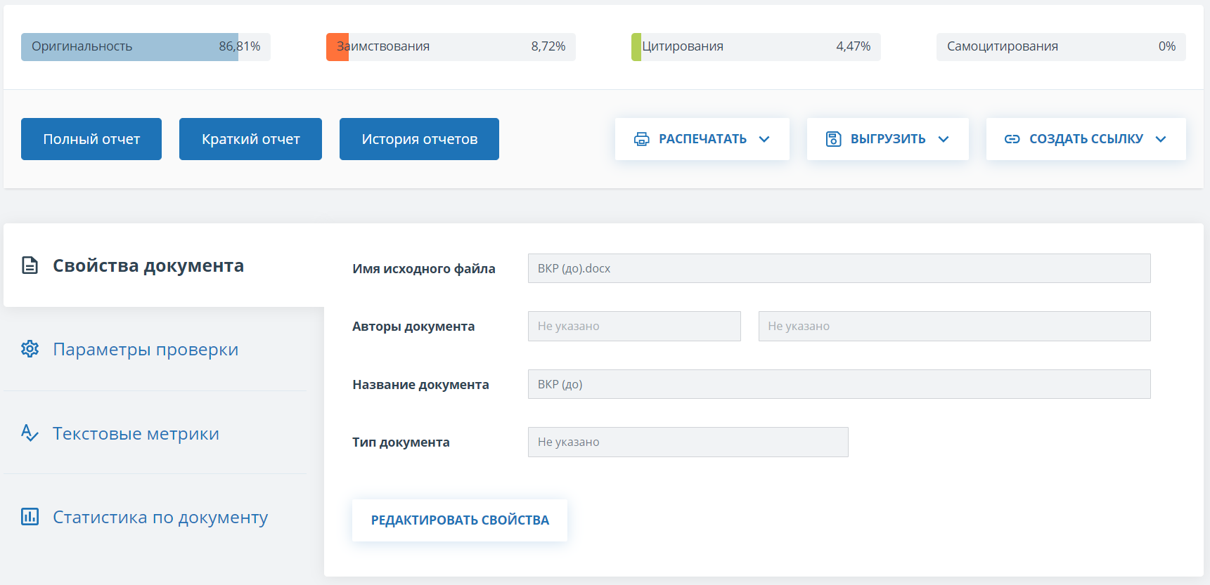
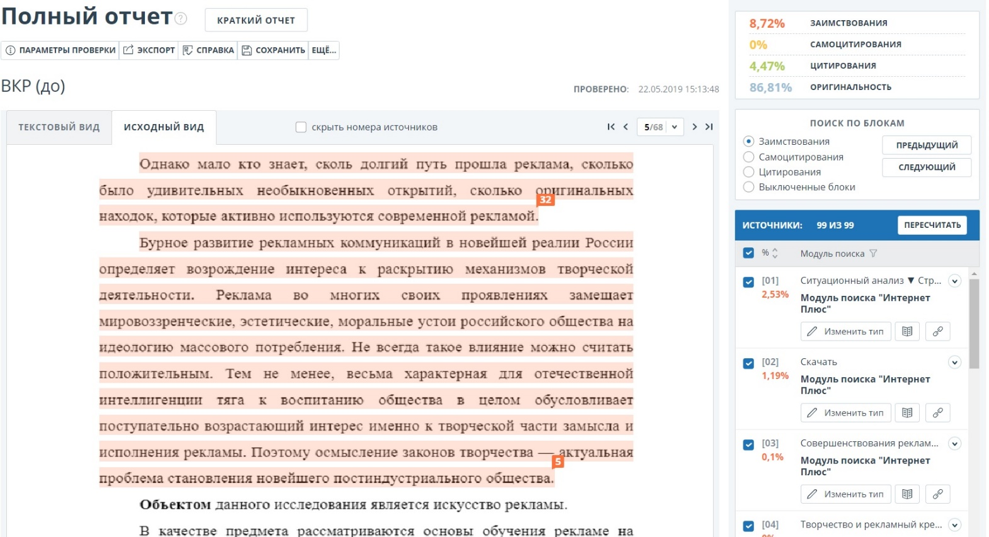
Есть ли в работе неправомерные заимствования?
Анализ полного отчета в системе Антиплагиат
Вебинар: Экспертная оценка оригинальности
научных работ с помощью системы «Антиплагиат»
https://www.antiplagiat.ru/training/11-10-2022

Slide 18
Критерии квалификации заимствований
Правомерное корректное заимствование:
  Читатель знает, что текст заимствован и знает из какого источника и объем заимствования не превышает необходимого с точки зрения целей цитирования
Правомерное некорректное заимствование:
  Читатель знает, что текст заимствован, но может испытывать затруднения в поиске источника
Неправомерное заимствование:
  Читатель умышленно или неумышленно введен в заблуждение и может посчитать, что заимствованный текст написан автором или объем заимствованного материала избыточен с точки зрения целей цитирования
О плагиате в произведениях науки (диссертациях на соискание ученой степени): С.М. Шахрай, Н.И. Аристер, А.А. Тедеев. – М.: МИИ, 2014. - 176 с.

Slide 19
Основное требование к оригинальности работы
Объем
неправомерных заимствований
(плагиата) в работе равен нулю!

Slide 20
Если в работе неправомерных заимствований нет, то работу обязаны принять?

Slide 21
Если в работе неправомерных заимствований нет, то работу обязаны принять?
Не обязаны

Slide 22
Решение зависит от типа (жанра) научной работы
Научные статьи
Выпускные квалификационные работы
Кандидатские и докторские диссертации
Научные отчеты
Монографии
Учебники и учебные пособия
Курсовые, эссе, рефераты

Slide 23
Оценка заимствований в научных статьях
Единственный жанр научных работ по отношению к которому применим объемный критерий
Ограничены возможности повторного использования собственного текста
Журналы устанавливают нормы на объемы оригинального текста
Встречаются исключения

Slide 24
Оценка на заимствования диссертаций
Объемные критерии не применимы
«Слишком оригинальная» диссертация должна вызывать больше вопросов, чем работа с большим количеством заимствований
Требуется детальный анализ найденных источников

Slide 25
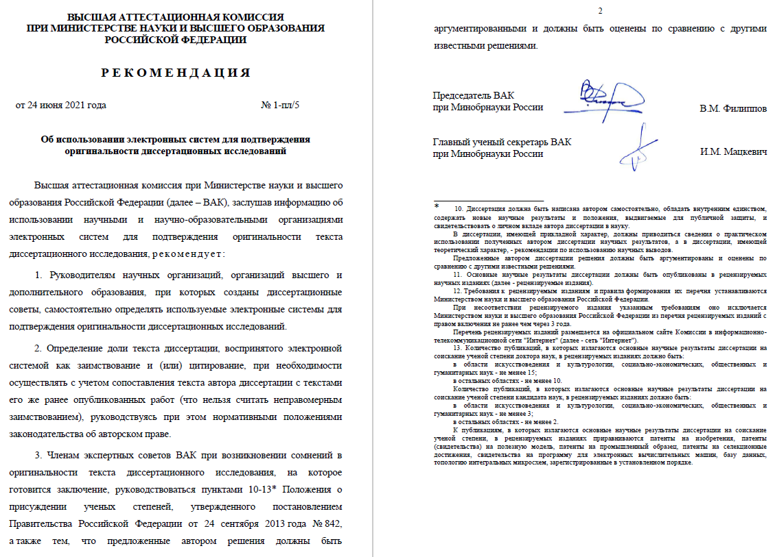
Оценка на заимствования диссертаций
Рекомендация ВАК РФ от 24 июня 2021 года № 1-пл/5
«Об использовании электронных систем для подтверждения оригинальности диссертационных исследований»

Slide 26
Заимствования и проверка
Автор работы:
  Основная задача автора четко отделить текст (результаты, данные) опубликованные ранее от того, что публикуется им и публикуется впервые
Проверяющий:
  Задача проверяющего убедиться (1) в отсутствии в работе неправомерных заимствований, (2) а также в том, что объем правомерных корректных заимствований соответствуют требованиям к конкретному типу работы

Slide 27
Каким инструментом пользоваться исследователю?

Slide 28
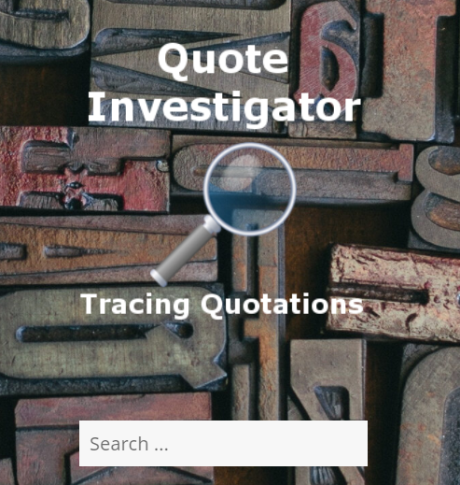
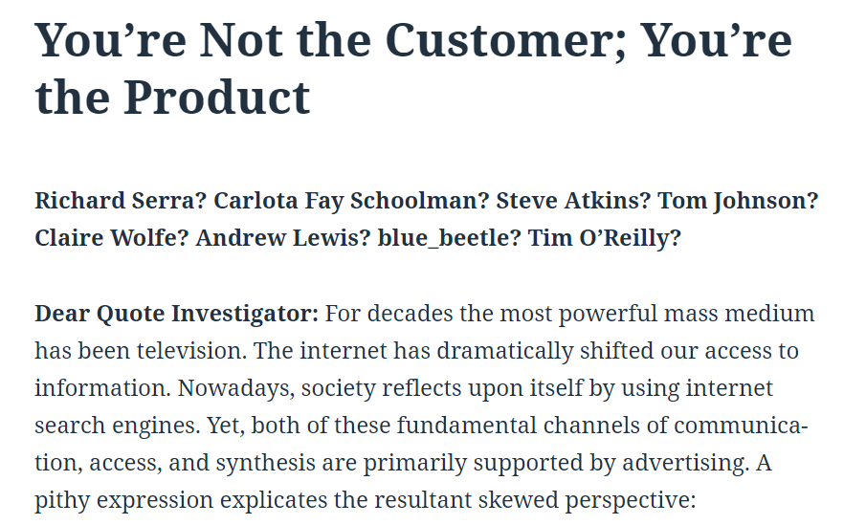
В чем проблема с бесплатными сервисами?
Если вы не платите за продукт,
то продукт это вы
https://quoteinvestigator.com/2017/07/16/product/

Slide 29
Системе Антиплагиат – проверенный сервис
Антиплагиат (www.antiplagiat.ru) – первое решение для обнаружения заимствований на русском языке (разработано в 2005 году) (https://www.elibrary.ru/item.asp?id=28283127)
Антиплагиат обеспечивает максимальный охват области поиска в русскоязычном научном и образовательном пространствах и лидирует на рынках России, Белоруссии, Казахстана, Кыргызстана, Таджикистана
Слово антиплагиат стало нарицательным названием для систем обнаружения заимствований в целом ряде стран
Антиплагиат – это специализированная поисковая система, предназначенная для обнаружения заимствований в текстовых документах
    Запрос – это документ любого размера и практически любого формата
    Результат проверки – интерактивный отчет, в котором «подсвечен» заимствованный текст, показаны источники, рассчитан «процент оригинальности»

Slide 30

Антиплагиат – это инструмент

Slide 31
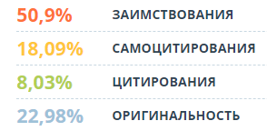
Результаты проверки
Цитирование –
цитата заключена в кавычки;
совпадение с коллекциями «Гарант», «ӘДІЛЕТ»;
общеупотребительное выражение;
библиография
Самоцитирование –
фрагменты, совпадающие или почти совпадающие с текстом источника, автором или соавтором которого является автор проверяемого документа.
Заимствование –
найден аналогичный или очень похожий фрагмент текста, при этом он не оформлен как цитата
Оригинальный текст –
совпадений не найдено

Slide 32
Проблема самоцитирования

Slide 33
Про самоцитирование и самоцитирование,
а также самоплагиат и дублирование
Самоцитирование (text recycling) – повторное использование автором текстов или фрагментов текстов из своих ранее написанных произведений
Не путать с самоцитированием в значении «ссылки на свои публикации» (self-citation)
Самоплагиат (self-plagiarism) – обобщающее жаргонное наименование нарушений, связанных с самоцитированием. Корректное наименование – недобросовестное самоцитирование
Дублирование публикаций (duplicated publication) – вид недобросовестного самоцитирования, в котором один и тот же или близкий текст публикуется в качестве разных научных статей

Slide 34
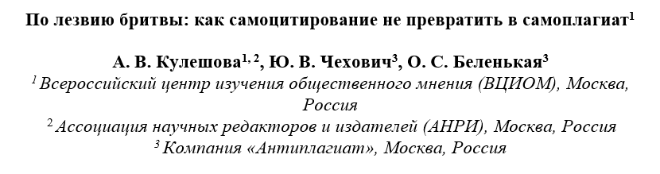
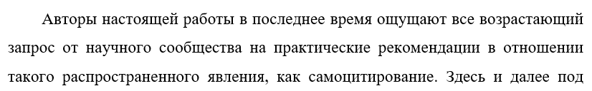
Практическое руководство при самоцитировании
Кулешова А.В., Чехович Ю.В., Беленькая О.С. По лезвию бритвы: как самоцитирование не превратить в самоплагиат. Научный редактор и издатель. 2019;4(1-2):45-51. https://doi.org/10.24069/2542-0267-2019-1-2-45-51

Slide 35
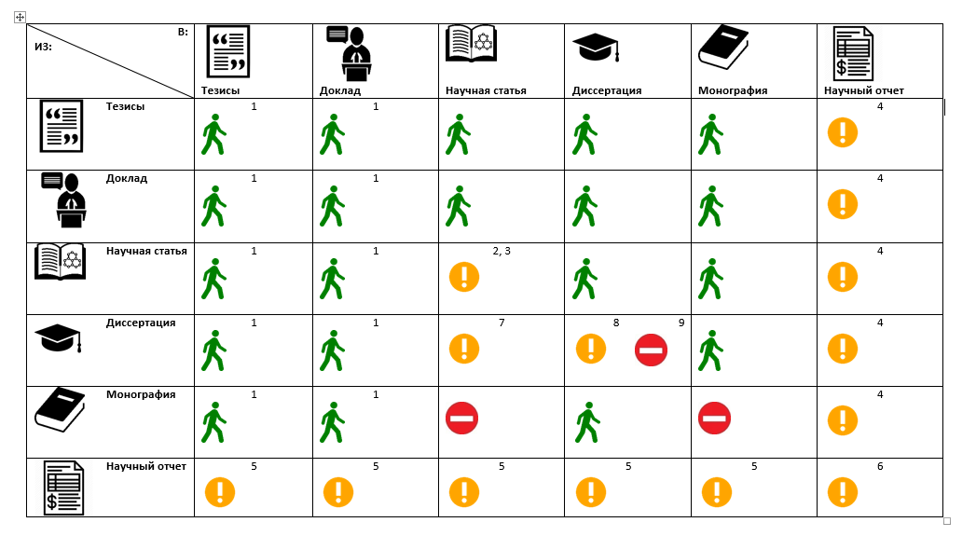
Самоцитирование в зависимости от жанра научной работы
1 – зависит от требований программного комитета конференции
2 – объем самоцитирования определяется требованиями к общему допустимому объему неоригинального текста, установленного редакцией
3 – см. разделы «Дублирующая публикация» и «Перепубликация на другом языке»
4 – ограничения по самоцитированию в научном отчете устанавливаются заказчиком
5 – возможность дальнейшего использования материалов научного отчета регулируется заказчиком
6 – допустимо из промежуточного отчета в итоговый
7 – редакция может устанавливать ограничения, например, не более 1 года после защиты
8 – из кандидатской диссертации в докторскую с ограничениями по объему относительно докторской диссертации
9 – если диссертации относятся к разным областям знаний

Slide 36
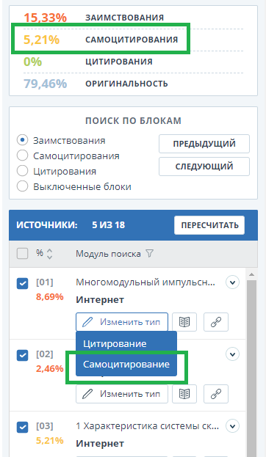
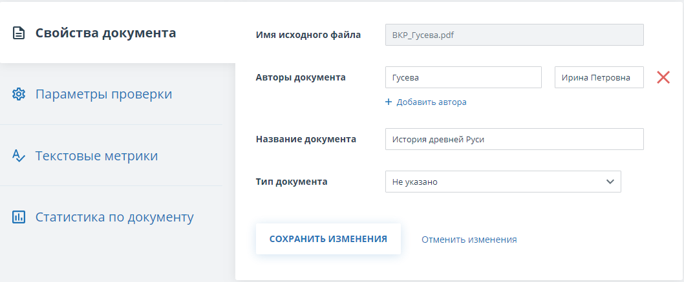
Самоцитирование в системе Антиплагиат

Slide 37
Исследование дублированных российских публикаций

Slide 38
Данные
Исследование проводилось на данных НЭБ eLIBRARY.ru (https://www.elibrary.ru/)
Почти 12 млн публикаций с полными текстами
Фильтрация:
Тип и категория публикации:
  тип «Научная статья»,
  категории «Статья в журнале», «Краткое сообщение», «Обзорная статья», «Не определен»
Язык публикации: русский
Длина публикации: не менее 5000 знаков
Полнота метаданных: есть информация об авторах, указан год публикации

Slide 39
Данные
После фильтрации среди анализируемых данных остается 3 803 964 публикации:
3 519 432 статьи в журнале
55 600 кратких сообщения
119 458 обзорных статьи
109 474 с типами «разное» и «не определен»

Slide 40
Результаты
Всего было обнаружено 70 406 кластеров,
включающих 147 708 статей

Slide 41
Описание результатов
cluster | Список всех идентификаторов статей, составляющих кластер в формате [articleID1, articleID2,…, articleIDN]. Идентификатор обеспечивает доступ к карточке статьи на портале eLIBRARY.RU по адресу в формате https://elibrary.ru/item.asp?id={articleID}
elastic | Среднее попарного пересечения между текстами статей в кластере
count | N – количество статей в кластере
authors | Тип авторства между статьями в кластере (same, diff, core, other)
years_diff | Разница в годах между самой старой и самой свежей статьями
years_max | Год выхода самой поздней статьи в кластере
retracted | Была ли отозвана хоть одна статья из кластера, по данным eLIBRARY.RU
topic | Самая частая рубрика тематического классификатора в кластере. При двух и более самых частых –любая из них
affiliation_ids | Все уникальные идентификаторы аффилиаций авторов статей. Идентификатор аффилиации обеспечивает доступ к информации об организации на портале eLIBRARY.RU по адресу в формате https://www.elibrary.ru/title_about.asp?id={affiliation_ids}
journal_ids | Список журналов в порядке указания статей в кластере. Если для статьи нет id журнала, указывается прочерк. Идентификатор журнала обеспечивает доступ к карточке журнала на портале eLIBRARY.RU по адресу в формате https://www.elibrary.ru/title_about.asp?id={journal_id}
SRSTI_code | Код рубрикатора ГРНТИ
SRSTI_topic | Наименование категории рубрикатора ГРНТИ
OECD_code | Код рубрикатора OECD
OECD_topic | Наименование категории рубрикатора OECD

Slide 42
Результаты
Распределение случаев дублирования по годам

Slide 43
Результаты
Распределение дублированных статей по годам

Slide 44
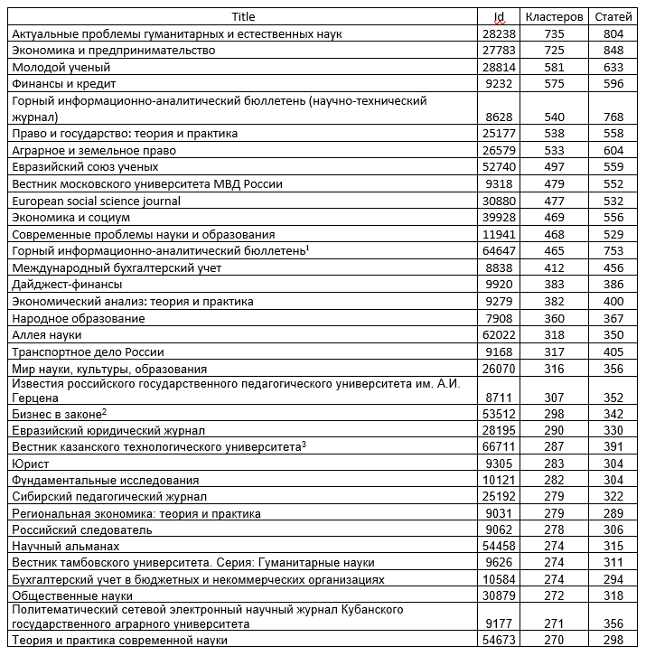
Результаты. Журналы
Всего статьи, попавшие в построенные кластеры, публиковались 6 466 журналах
Попали только в один кластер статьи из 823 журналов. Статьи 1084 журналов были представлены в двух или трех кластерах
В таблице приведены данные по ТОП-36 журналам
Горный информационно-аналитический бюллетень в настоящее время переименован в Горный информационно-аналитический бюллетень (научно-технический журнал) (ISSN 0236-1493). Если объединить данные за всю историю журнала, то он выйдет на первое место

Slide 45
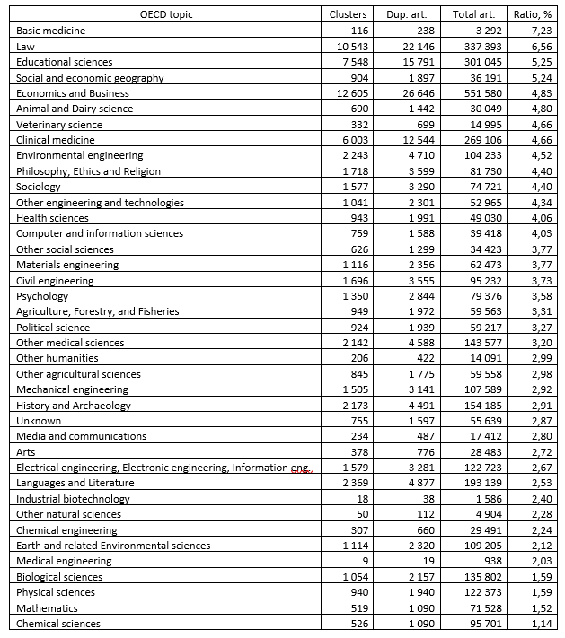
Результаты. Тематика
Тему каждой анализируемой статьи мы определяли по тематической категории журнала
Категория ГРНТИ была приведена к OECD

Slide 46
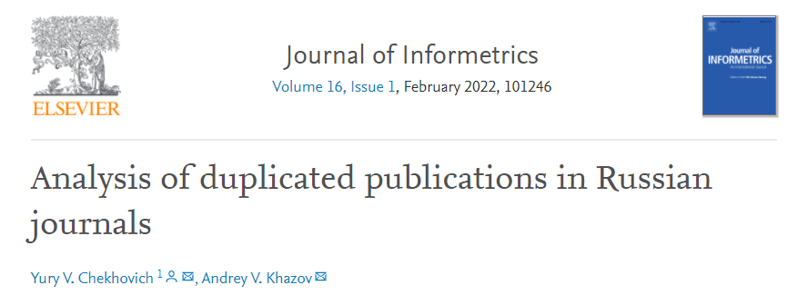
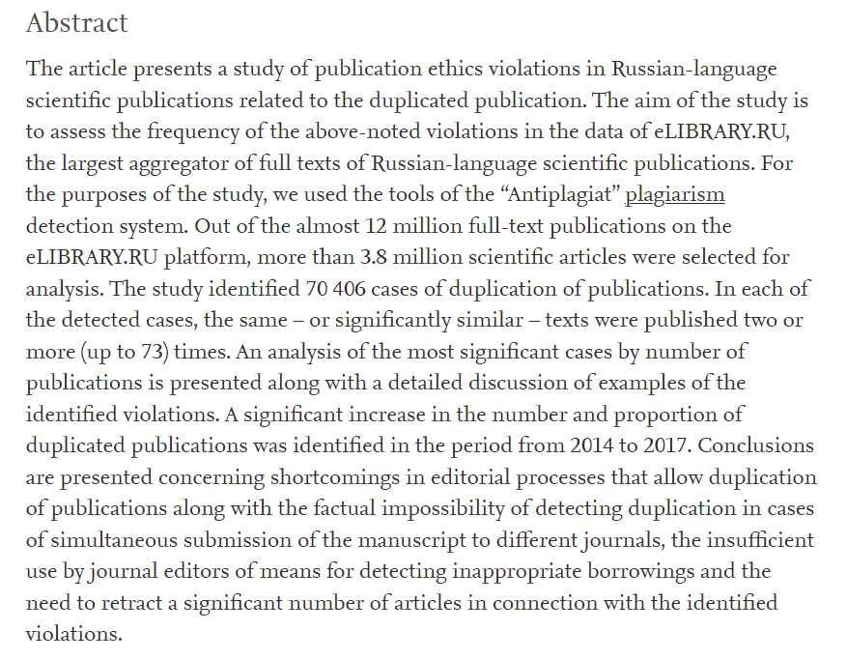
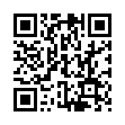
Анализ дублированных публикаций в российских журналах
https://doi.org/10.1016/j.joi.2021.101246

Slide 47
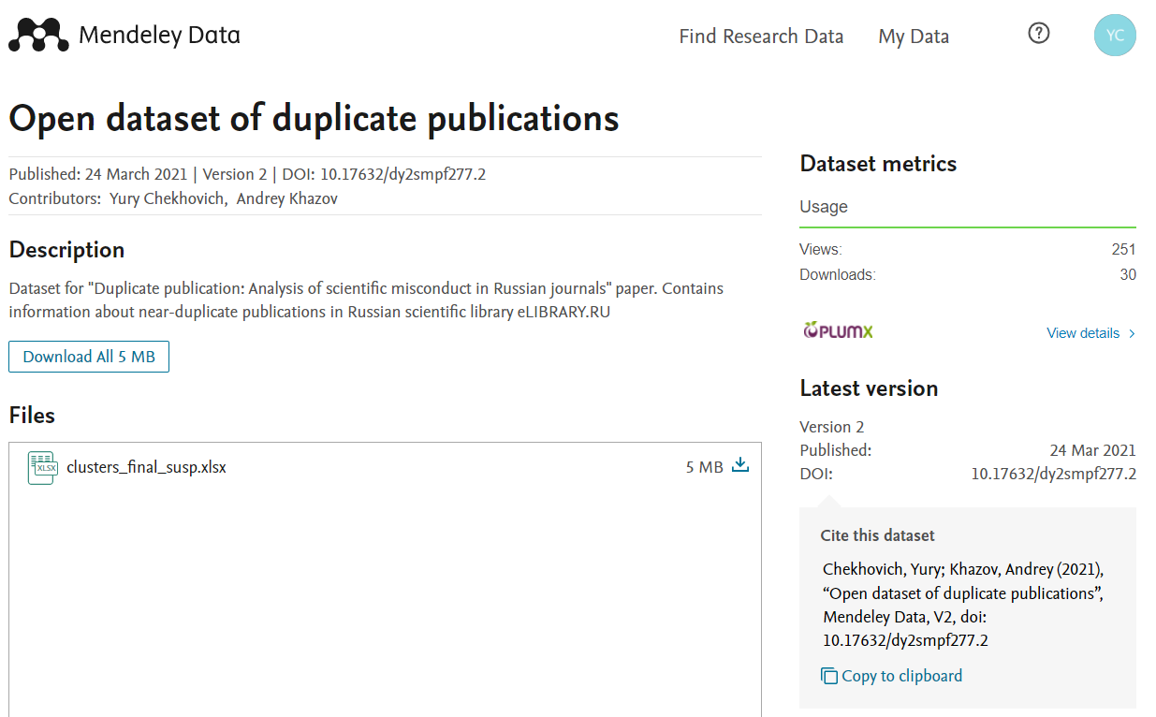
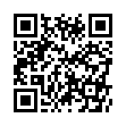
Результаты в открытом доступе
Все данные, полученные в описанном исследовании, находятся в открытом доступе
http://dx.doi.org/10.17632/dy2smpf277.2

Slide 48
Некоторые выводы
Было обнаружено 70 407 случаев дублирования публикаций
Всего в кластеры дублированных статей попали 3,88 % всех исследованных публикаций
Значительная часть случаев представляют собой примеры неэтичного дублирования; в настоящее время статьи не ретрагированы
Действующий издательский процесс затрудняет журналам возможности своевременно обнаружить попытку самоплагиата
Нужен сервис для отслеживания самоплагиата после публикации

Slide 49
Обучение пользователей системы Антиплагиат

Slide 50
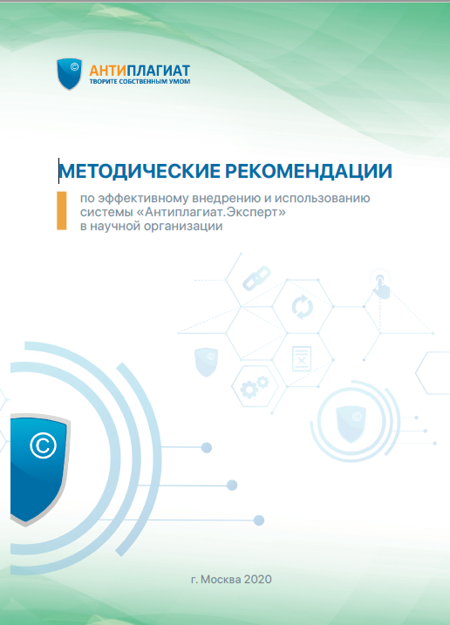
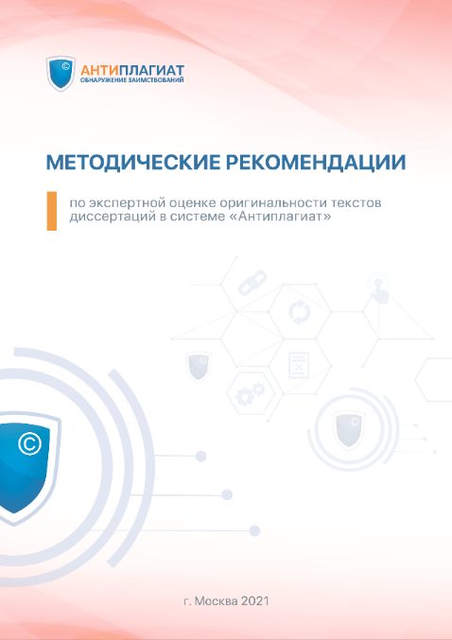
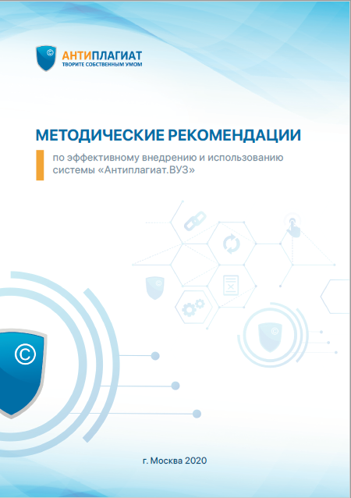
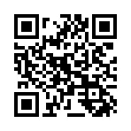
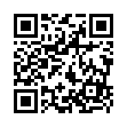
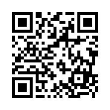
Методические рекомендации для образовательных и научных организаций в открытом доступе
https://www.antiplagiat.ru/corporate/methodology
https://e.lanbook.com/book/154156
https://e.lanbook.com/book/154157
https://e.lanbook.com/book/200843

Slide 51
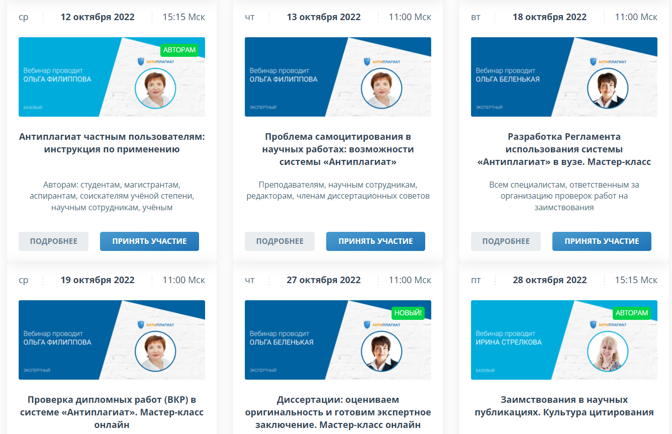
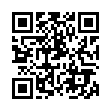
Участвуйте в вебинарах компании Антиплагиат
http://www.antiplagiat.ru/training/

Slide 52

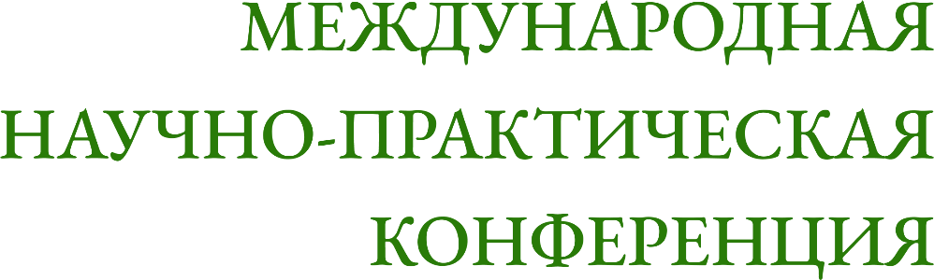

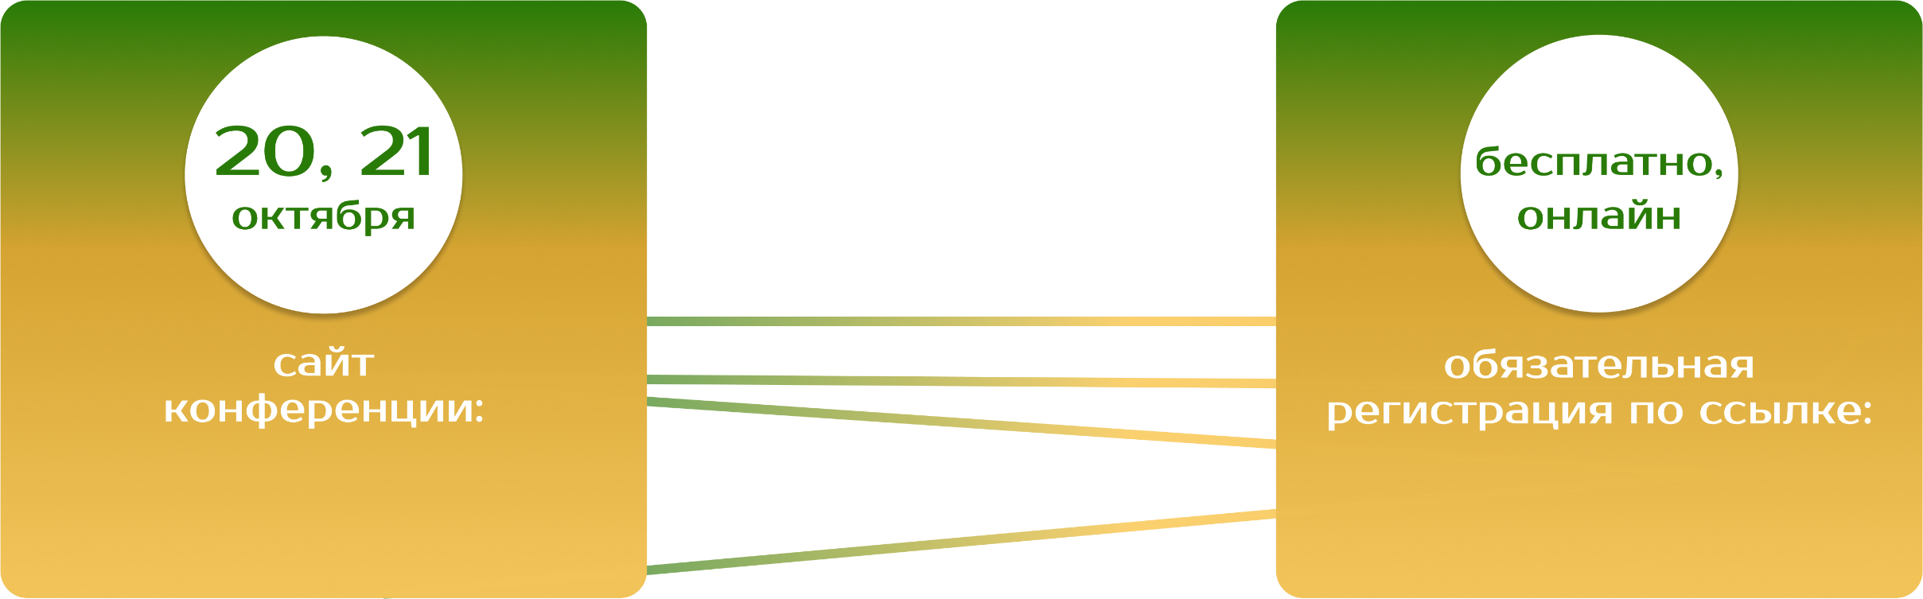


ozconf.ru
ozconf.ru/reg

Slide 53
Дополнительная информация
Гельфанд М. С. Недобросовестные заимствования в диссертационных работах
Молчанова О. «Мнимый больной», или Могут ли студенты иметь доступ к системе Антиплагиат»?
Суворова М. Кто не спрятался, я не виноват
Чехович Ю. Самоцитирования - корректные и некорректные
Чехович Ю., Беленькая О. Антиплагиат и ВКР: как не превратить проверку в фарс
Чехович Ю. В., Беленькая О. С. Анализ локальных актов российских вузов, регламентирующих обнаружение заимствований в выпускных квалификационных работах
Чехович Ю., Кузнецова Р., Бахтеев О. Плагиат в научных статьях: трудности обнаружения перевода
Чехович Ю. Как найти Площадь Ленина?
Чехович Ю..«Трое в лодке, нищета и собаки» или как Антиплагиат ищет парафраз
Методология использования системы «Антиплагиат»
Кулешова А.В., Чехович Ю.В., Беленькая О.С. По лезвию бритвы: как самоцитирование не превратить в самоплагиат
Чехович Ю., Хазов А. Количественный анализ случаев самоплагиата в российских научных публикациях

Slide 54
Спасибо за внимание!
Ваши вопросы
Юрий Чехович,
Исполнительный директор компании Антиплагиат, к.ф.-м.н.
chehovich@antiplagiat.ru
+7 495 223 23 84
8 800 777 81 28

